Slide 1

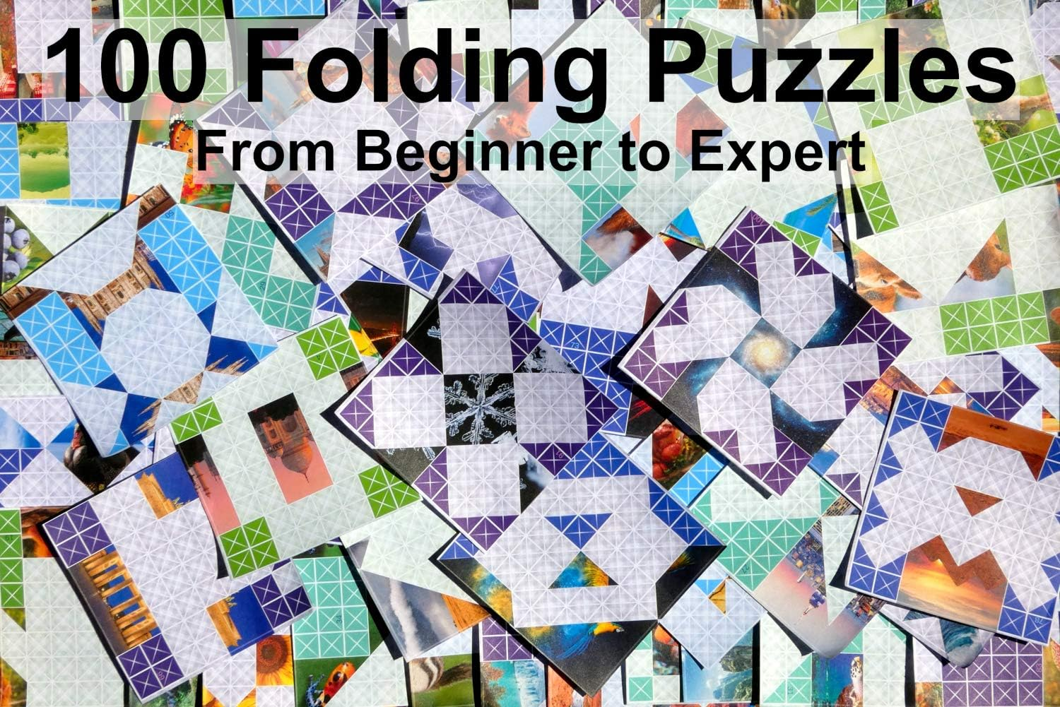
Foldology

Slide 2

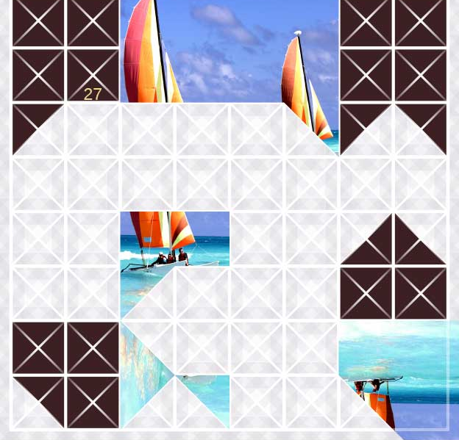
Foldology

Slide 3

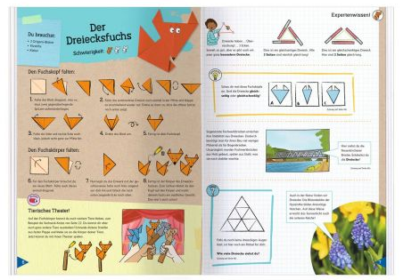
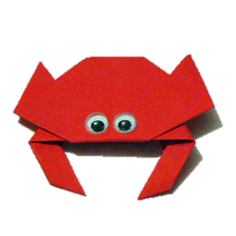
Foldology

Slide 4
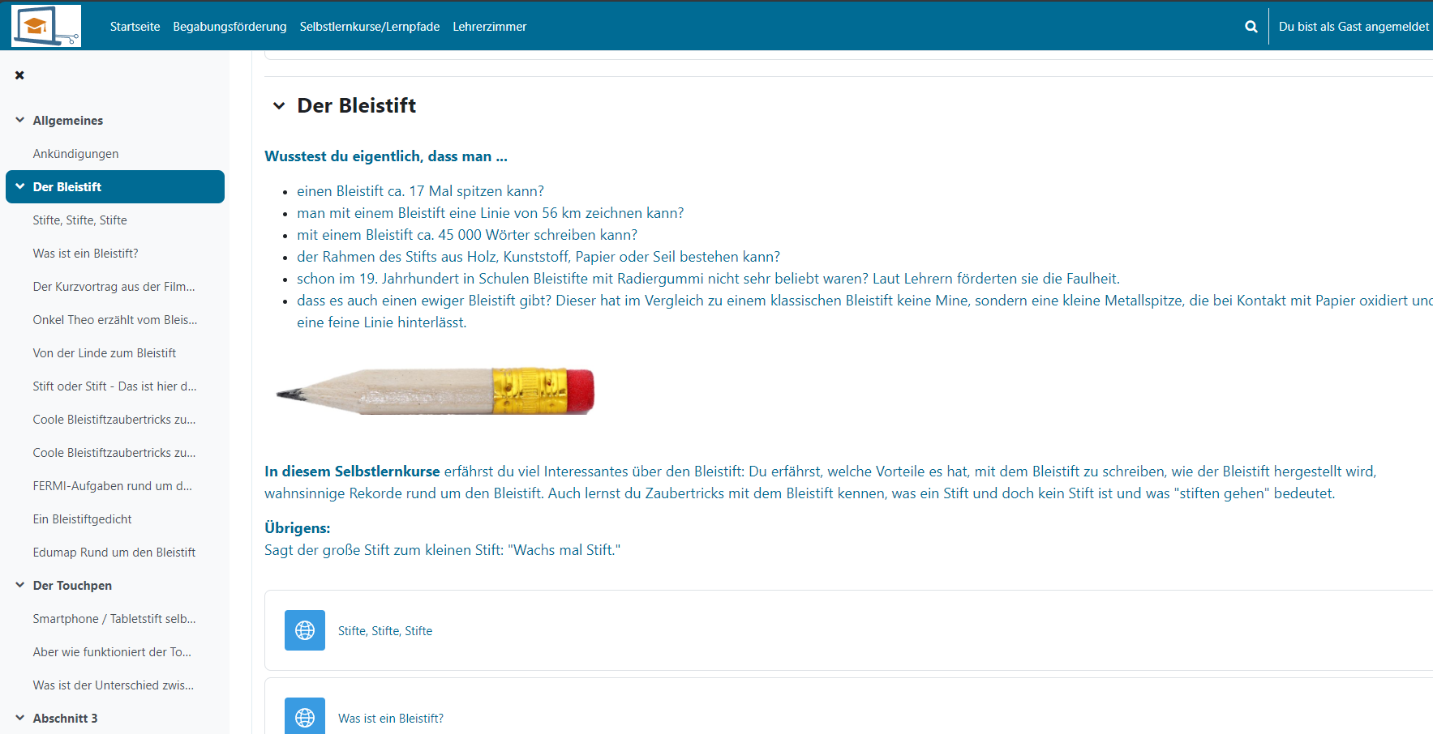

Slide 5
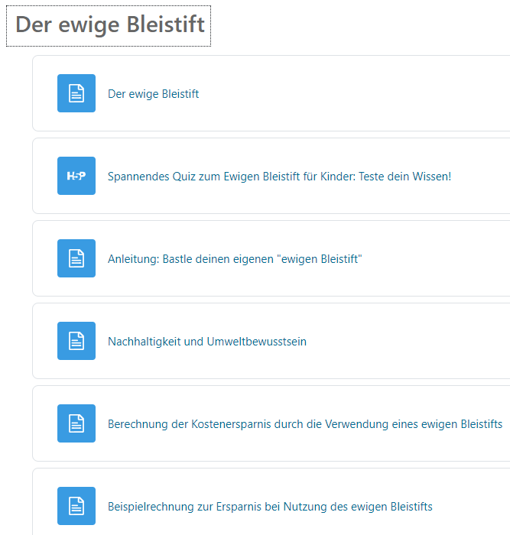
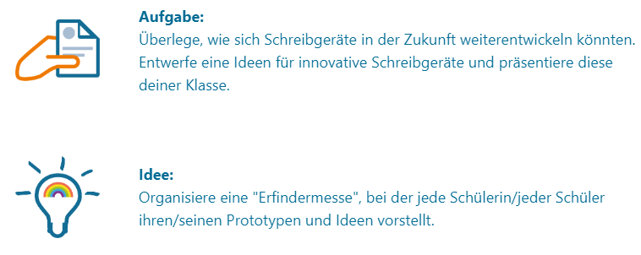

Slide 6



Begabung
Schulgesetz
Lehrplan
Die Webakademie
Foldology
Möglichkeiten
der Begafö
Kursräume
Ferienkurse
Selbstlernkurse
Digitale Drehtür

Slide 7

Begabung
Schulgesetz
Lehrplan
Die Webakademie
Foldology
Das Nim-Spiel
Möglichkeiten
der Begafö
Kursräume
Ferienkurse
Selbstlernkurse
Digitale Drehtür

Slide 8

Webbasierte Plattform zur Förderung
leistungsstarker und potentiell
leistungsfähiger Schülerinnen und Schüler

Slide 9




Slide 10


Slide 11

Wir leben in einer digitalen Wissensgesellschaft, in der stetig neue Berufe für Hochqualifizierte entstehen und entstehen werden.
Bei gut einem Viertel aller Schülerinnen und Schüler wird eine Begabung mit besonderer Ausprägung identifiziert.
Die Förderung von begabten und zur Leistung bereiten Schülerinnen und Schülern sollte daher möglichst viele Lernende erreichen. Hierfür sind digitale Formate, wie beispielsweise die Webakademie, auszuweiten.
Die Konzepte der Schulen mit inhaltlichen Schwerpunkten sind unter Berücksichtigung der Erkenntnisse aus der Forschung auf dem Gebiet der Begabtenförderung weiterzuentwickeln.

Slide 12
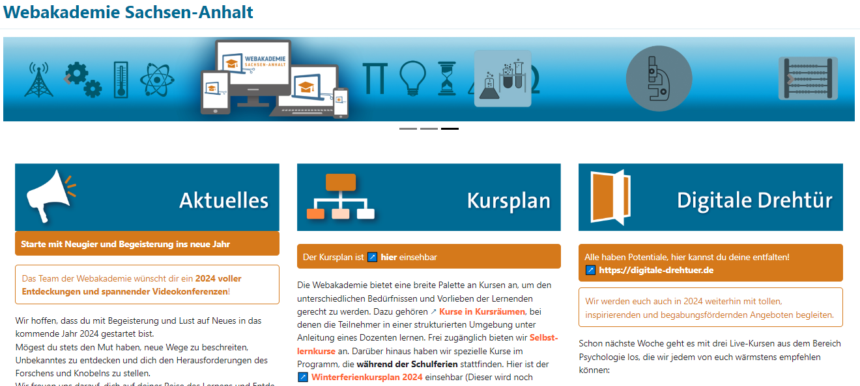
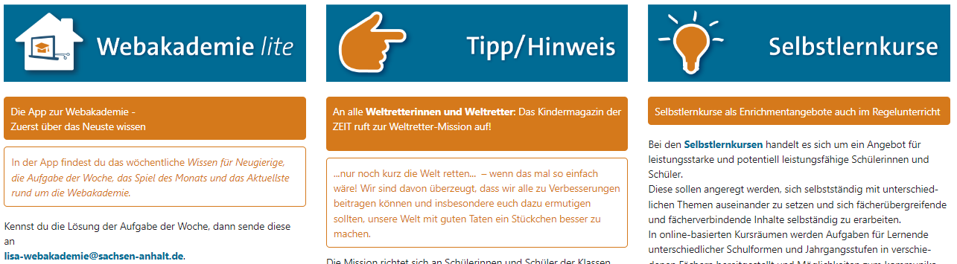

Slide 13
Webbasierte Plattform zur Förderung
leistungsstarker und potentiell
leistungsfähiger Schülerinnen und Schüler

Slide 14

«Ich habe keine besondere Begabung, sondern bin nur leidenschaftlich neugierig.»

Slide 15

Begabung
Schulgesetz
Lehrplan
Die Webakademie
Foldology
Das Nim-Spiel
Möglichkeiten
der Begafö
Kursräume
Ferienkurse
Selbstlernkurse
Digitale Drehtür

Slide 16


Slide 17
Definitionsgemäß sind zwei Prozent der Bevölkerung hochbegabt, haben also einen IQ von 130 und mehr. Unter 80 Millionen Deutschen gibt es also 1,6 Millionen Hochbegabte.

Slide 18
„ …laut einer Studie der Karg-Stiftung sind nur 8 % aller Lehrer mit dem Thema Begabtenförderung in Berührung gekommen.
Sich langweilende, frustrierte, arrogante und störende Schüler:innen werden nicht immer von den Lehrenden mit Begabung in Verbindung gebracht. Sie wissen oft nicht von den absichtlich schlechten Leistungen oder nachlässiger Haltung gegenüber Arbeiten von begabten Lernern, um ihre Begabung zu verbergen.“

Slide 19

Wie kann Schule der Nährboden dafür sein, dass Lernende eigene Begabungen entdecken und vertiefen?
Welche Lehr-Lern-Formate sind dafür besonders geeignet?
Wie kann Schule als sozialer Ort Lerngelegenheiten gestalten?
Wie kann man vorhandene Strukturen kreativ nutzen?
Welche Freiräume braucht es, damit Lernende ihre Leidenschaft leben und neue entdecken?
Wie kann die Einbeziehung außerschulischer Lernorte und die Kooperation mit externen Partnern Lernenden neue Perspektiven eröffnen?

Slide 20

Schulgesetz
Lehrplan
Begabung
Die Webakademie
Foldology
Das Nim-Spiel
Möglichkeiten
der Begafö
Kursräume
Ferienkurse
Selbstlernkurse
Digitale Drehtür

Slide 21

Warum muss ich mich als Lehrkraft mit Begabtenförderung beschäftigen?

Slide 22

Schulgesetz des Landes Sachsen-Anhalt :
(§1 (1))
Jeder junge Mensch hat „das Recht auf eine seine Begabungen, seine Fähigkeiten und seine Neigung fördernde Erziehung, Bildung und Ausbildung".

Slide 23

Leitidee: Individuelle Förderung
Besondere Begabungen und Interessen verlangen vielfältige Anreize und Lernsituationen, um die Voraussetzungen zu deren Weiterentwicklung zu schaffen. Eine gleichberechtigte Förderung von Mädchen und Jungen berücksichtigt geschlechtsspezifische Voraussetzungen und ermutigt zur Herausbildung neuer Interessen ohne geschlechtsrollenstereotype Prägungen.

Slide 24


Landesweites Unterstützungssystem zur
Begabtenförderung in Sachsen-Anhalt
Ministerium für Bildung (Regelungen, Vorgaben)
Landesschulamt
Koordinierungs- und Beratungsstelle für Begabtenförderung

Slide 25
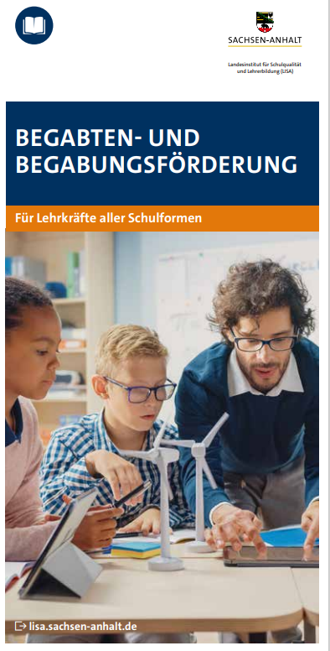
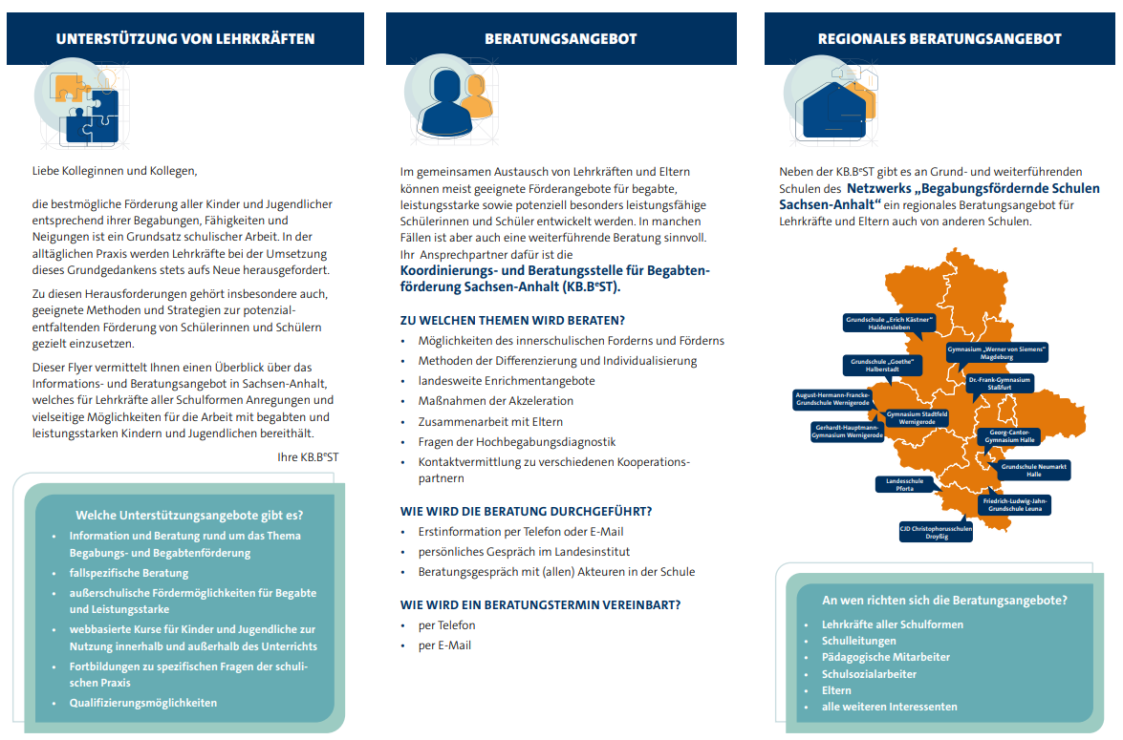

Slide 26
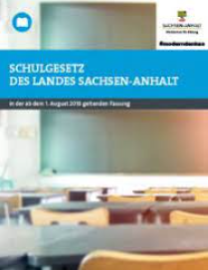
Begabung
Schulgesetz
Lehrplan
Die Webakademie
Foldology
Das Nim-Spiel
Möglichkeiten
der Begafö
Kursräume
Ferienkurse
Selbstlernkurse
Digitale Drehtür

Slide 27
Möglichkeiten der Begabtenförderung
Innere Differenzierung | Akzeleration „beschleunigtes Lernen“, Verweildauer verkürzen | Enrichment zusätzliche Angebote zum Unterricht, Anreicherung übercurricular
Individualisierung und Differenzierung kooperative Lernformen selbständige Lernformen Projektarbeit offener Unterricht Akzeleration, Enrichment | frühzeitige Einschulung flexible Schuleingangsphase Überspringen einer Klassenstufe Unterricht in höheren Klassen in einzelnen Fächern | „Pull-Out“-Programme (zeitweilige Gruppierung mit besonderem Angebot) Schülerwettbewerbe Kurse an Universitäten Sommerakademie Webakademie Drehtürmodell

Slide 28
Begabung
Innere Differenzierung
Schulgesetz
Lehrplan
Die Webakademie
Foldology
Das Nim-Spiel
Enrichment
Akzeleration
Möglichkeiten
der Begafö
Kursräume
Ferienkurse
Selbstlernkurse
Digitale Drehtür

Slide 29

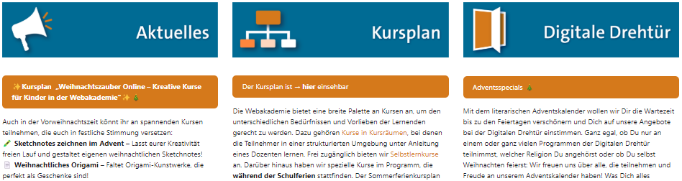
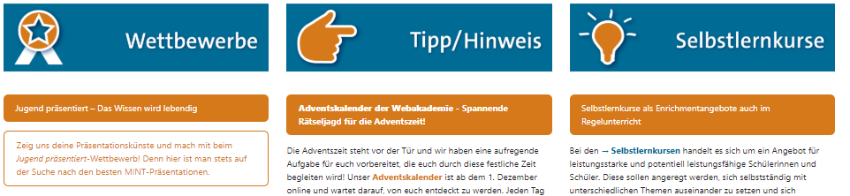

Slide 30
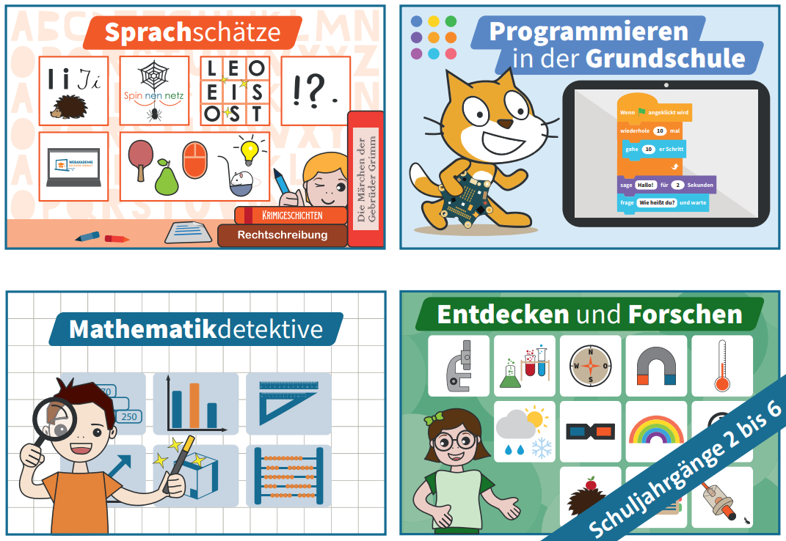

Slide 31
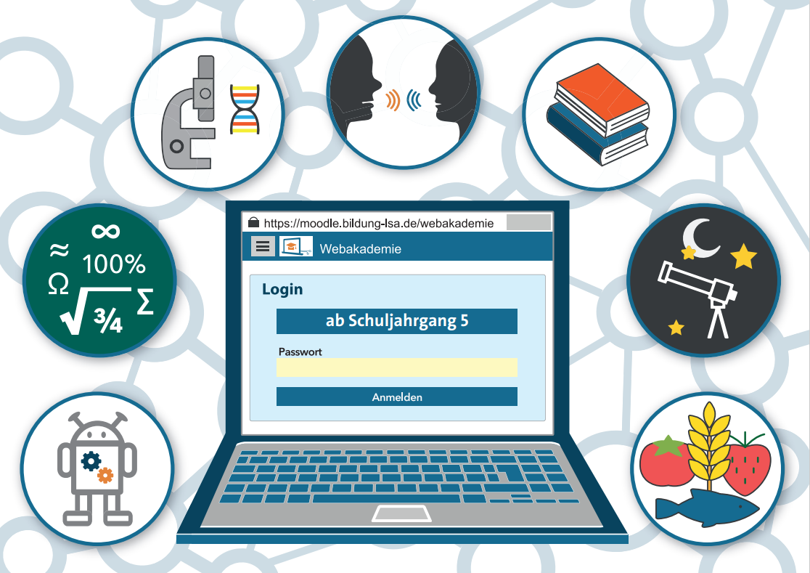

Slide 32
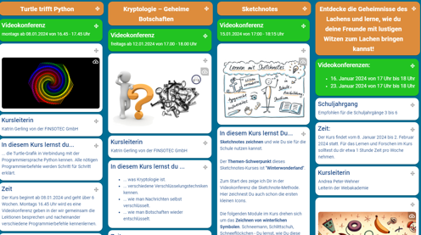
Kurse in der Webakademie
Kurse innerhalb der Webakademie, die zeit- und ortsunabhängig betreut werden.

Slide 33
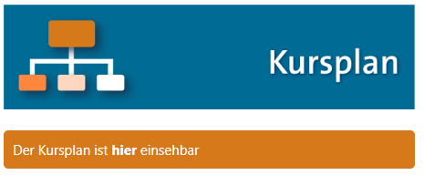
Kurse in der Webakademie
Kurse innerhalb der Webakademie, die zeit- und ortsunabhängig betreut werden.

Slide 34
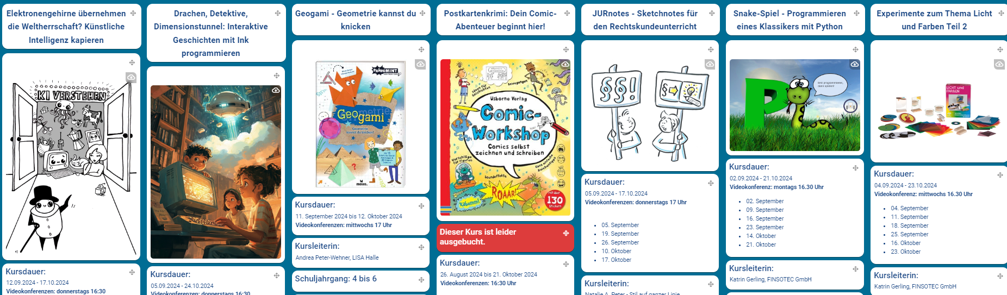

Slide 35
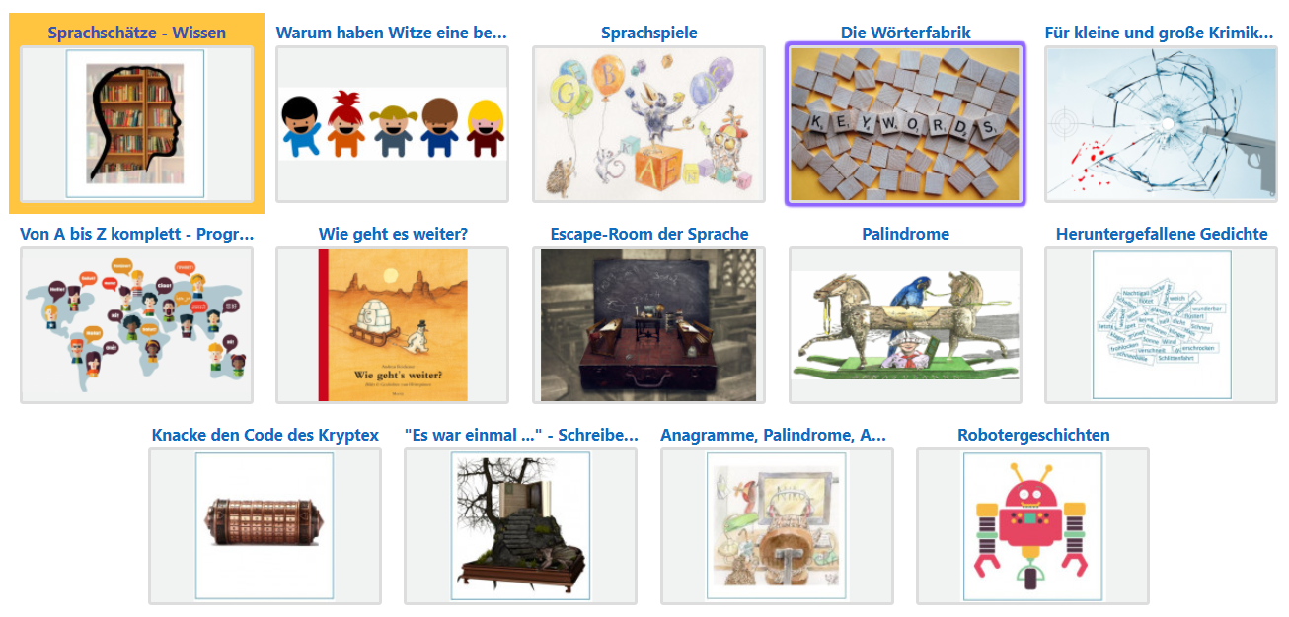

Slide 36
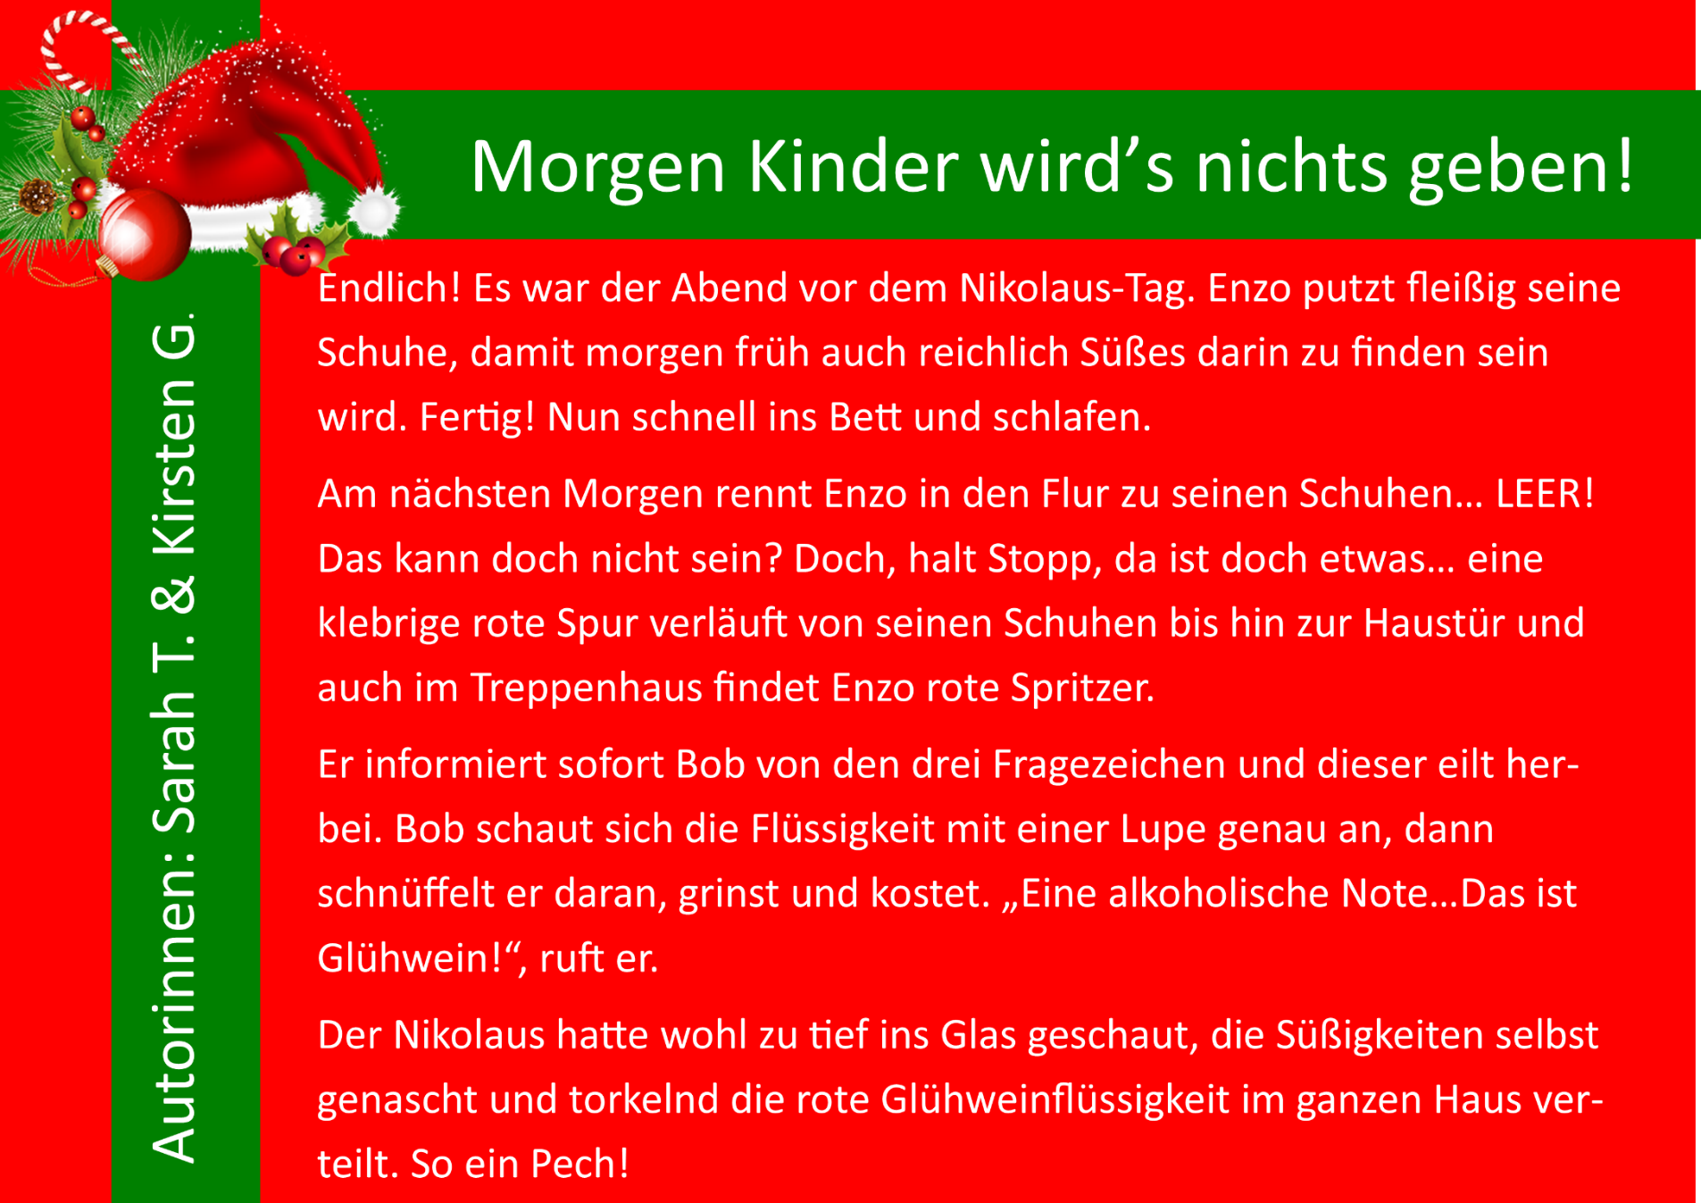

Slide 37
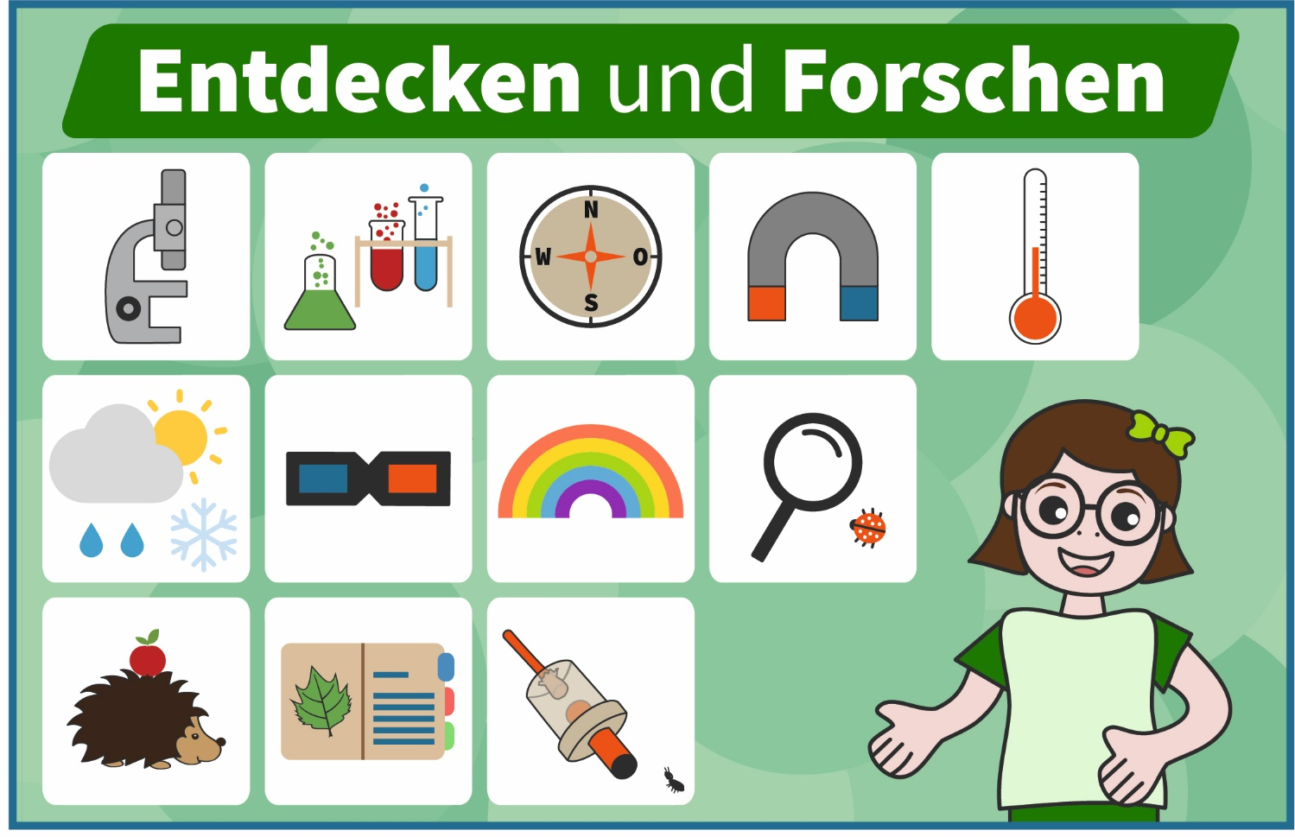

Slide 38
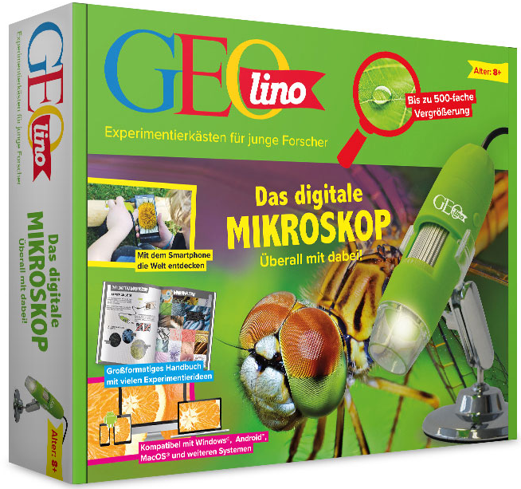

Slide 39
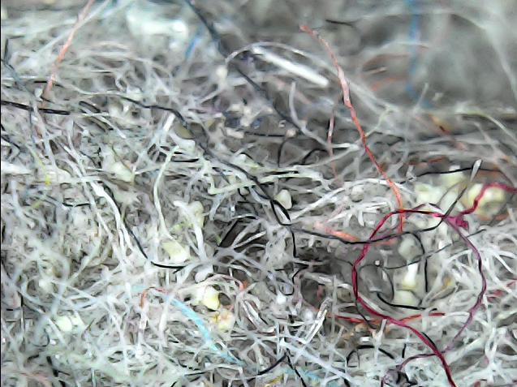

Slide 40
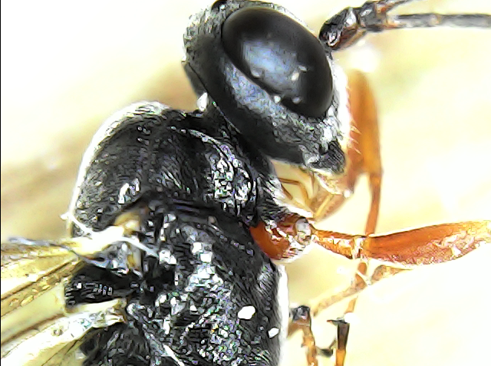

Slide 41
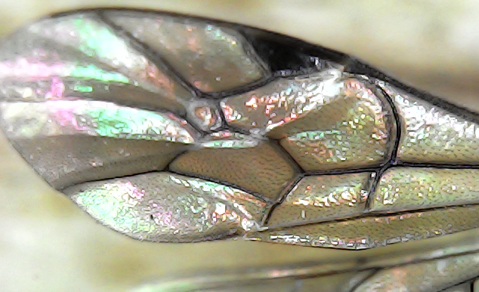

Slide 42


Slide 43
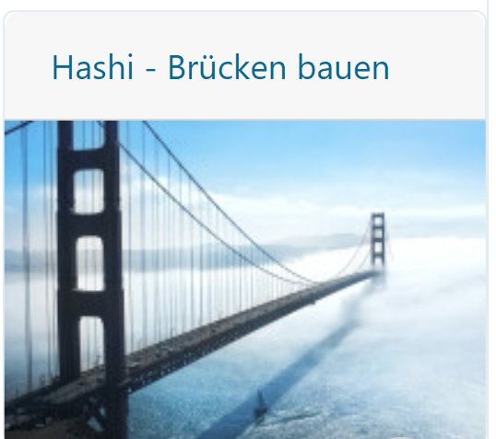
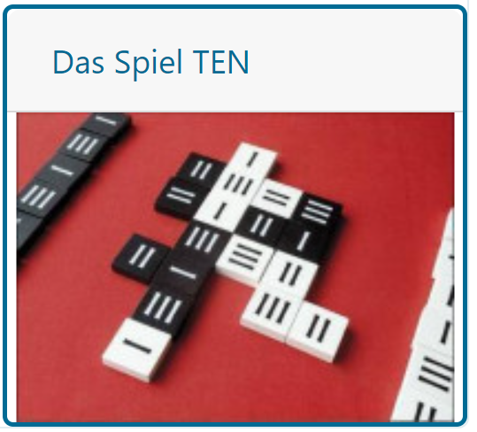
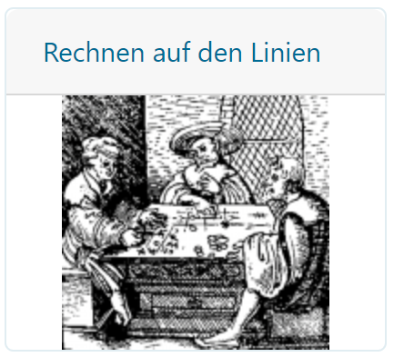
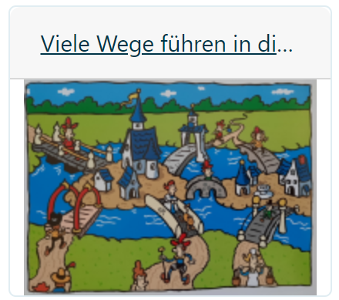
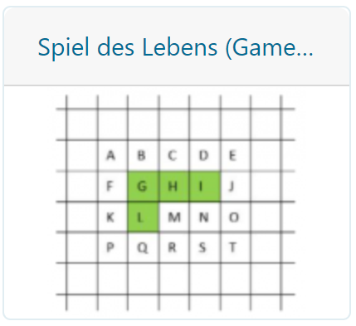
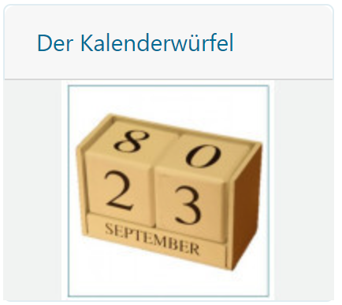
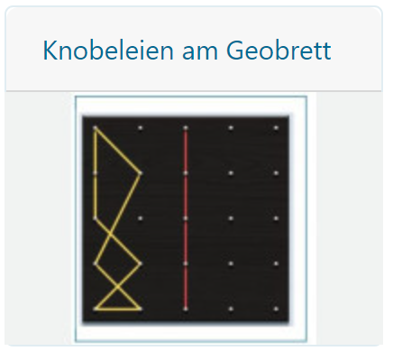
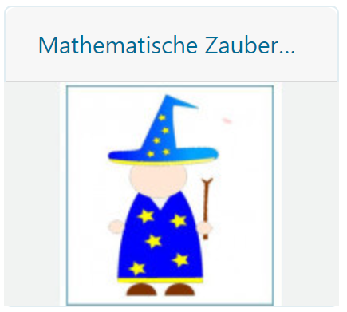

Slide 44
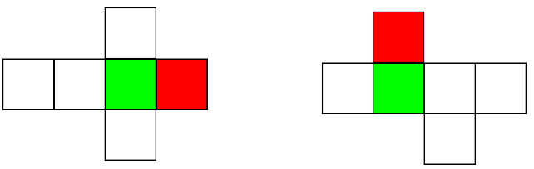
Die folgende Abbildung zeigt einige Netze des kleinen Zauberwürfels, bei denen jeweils zwei Seiten bereits eingefärbt sind. Färbe in jedem Netz auch die anderen Seiten passend ein.

Slide 45
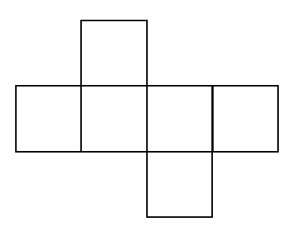
Färbe zwei Flächen so, dass die Figur kein Netz des Zauberwürfels sein kann. Begründe.

Slide 46
Färbe zwei Flächen so, dass die Figur ein Netz des Zauberwürfels ist und dass es mehrere Möglichkeiten gibt, die restlichen Flächen zu färben. Warum gibt es zu deiner Vorgabe mehrere Lösungsmöglichkeiten?

Slide 47

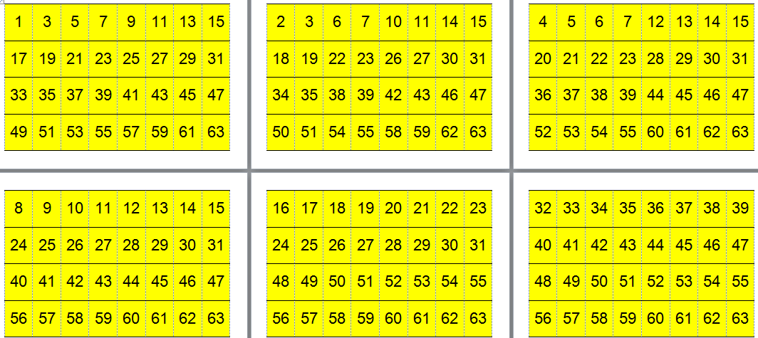
Die Zauberkarten

Slide 48
Die Zauberkarten

Slide 49
Die Zauberkarten

Slide 50
Die Zauberkarten

Slide 51

Geometrische Zahlenfolge
Eine geometrische Folge ist dadurch charakterisiert, dass die Folgeglieder jeweils durch Multiplikation mit dem konstanten Faktor q aus dem vorhergehenden Glied entstehen.

Slide 52
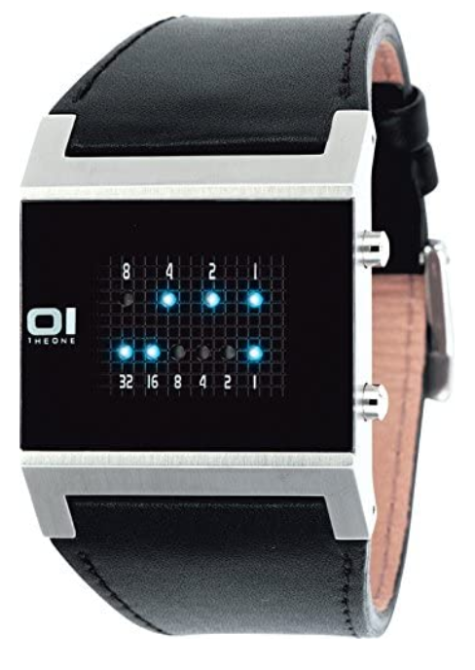
Geometrische Zahlenfolge
Binäruhr
4 + 2 + 1 = 7; Es ist 7 Uhr ….
32 + 16 + 1 = 49; Es ist … Uhr 49
Es ist 7 Uhr und 49 Minuten.

Slide 53
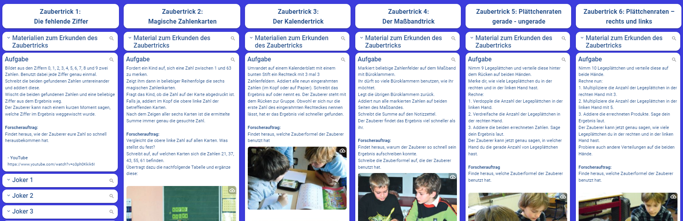

Slide 54
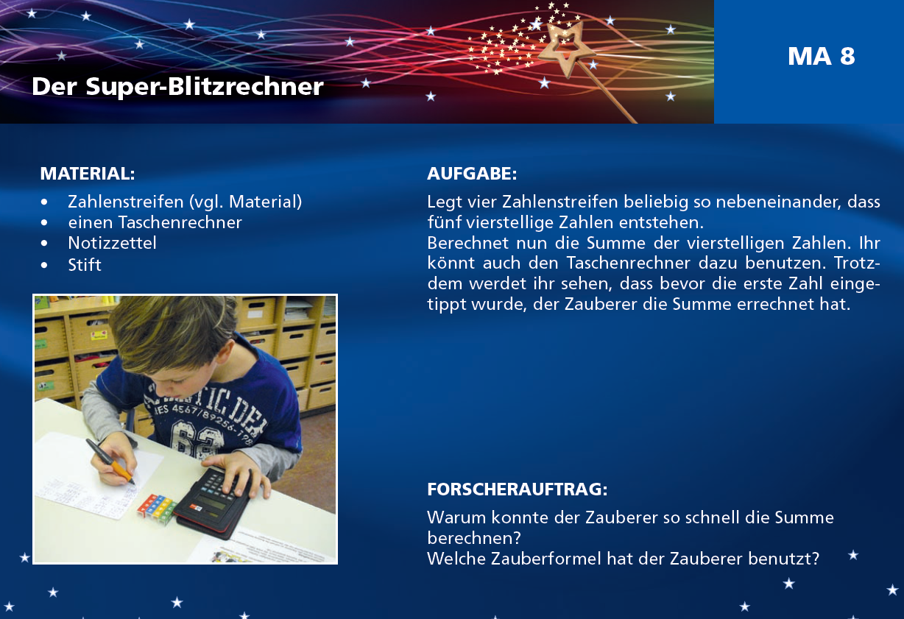

Slide 55
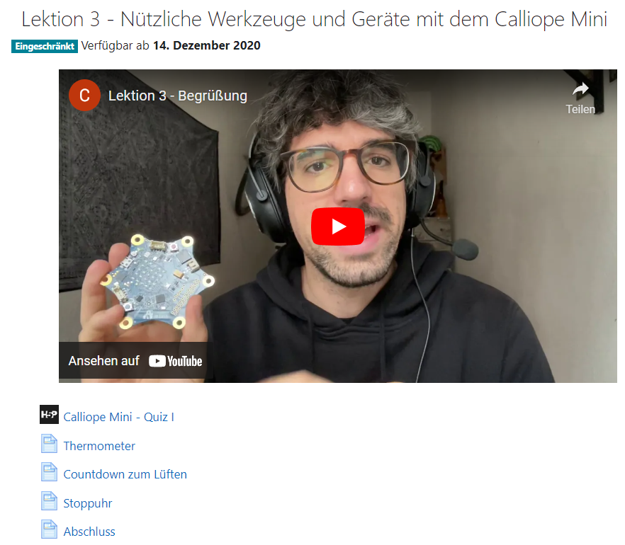

Slide 56
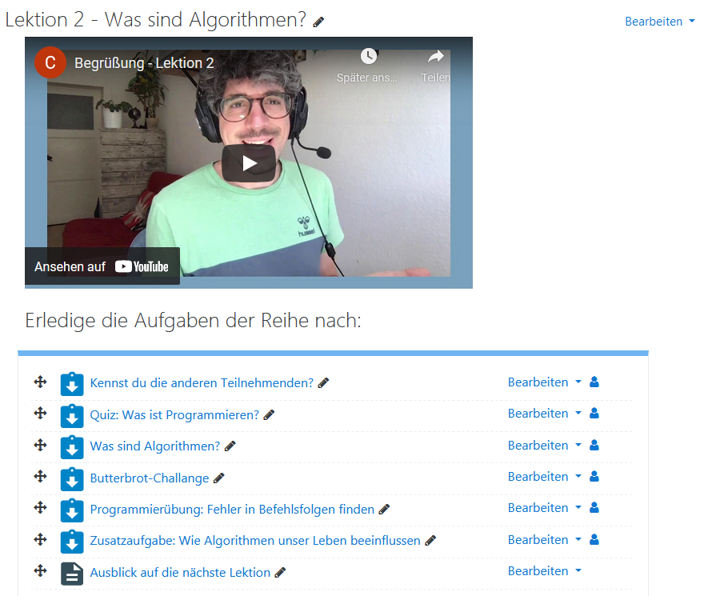

Slide 57
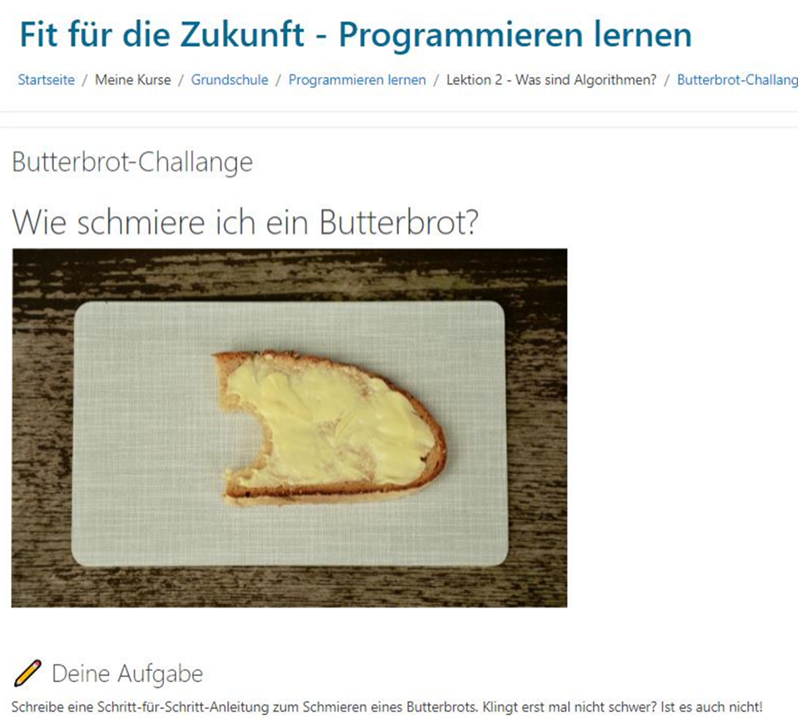

Slide 58
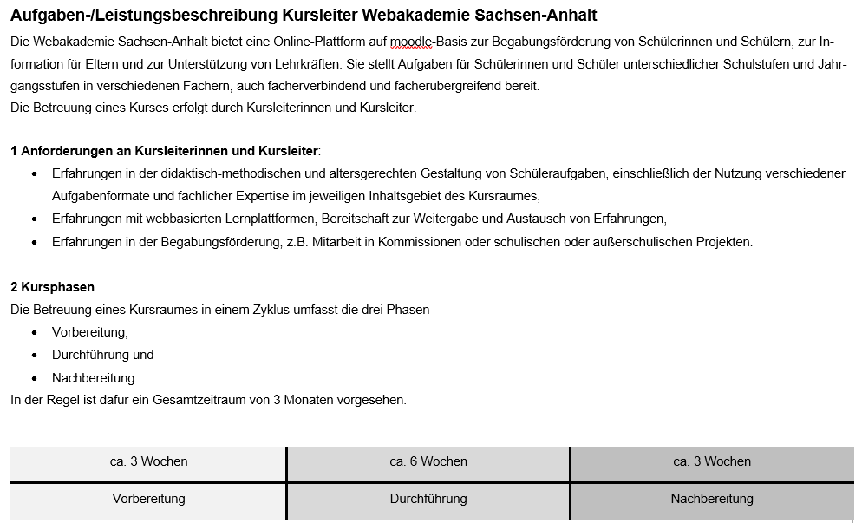

Slide 59
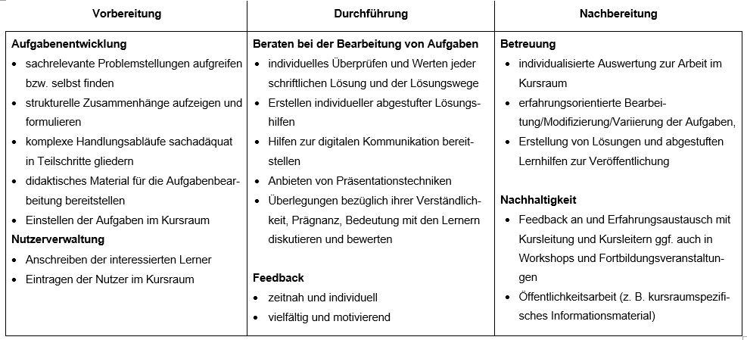

Slide 60
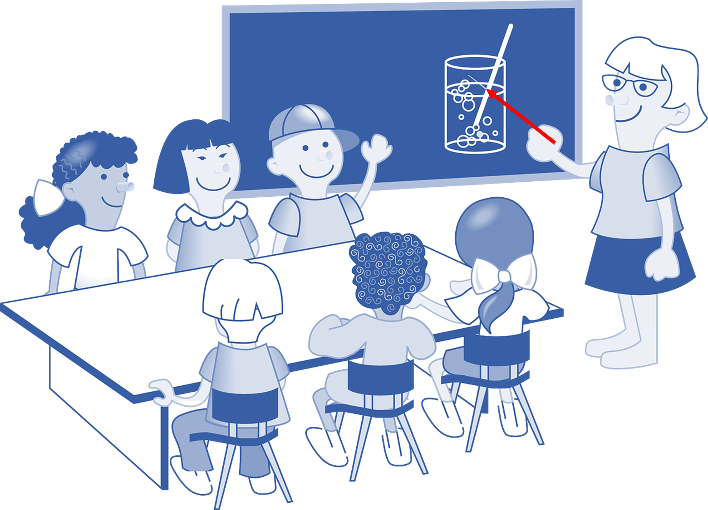



Wie erfahren die Schülerinnen und Schüler von den Kursen?
Notes:
Die Lehrerin merkt während ihres Unterrichts, dass ein Kind in ihrer Klasse lernt, das sich bspw. sehr für Mathematik interessiert und Mitschülerinnen und Mitschülern weit voraus ist.
Sie gibt dem Kind eine Werbekarte der Webakademie.
Das Kind erzählt zu Hause ganz stolz, dass es nun in der Webakademie mitarbeiten möchte.
Nachdem die Eltern eine DSE – auf die ich gleich eingehen werde – unterschrieben haben, wird das Kind von mir registriert und kann in der Webakademie arbeiten.

Slide 61
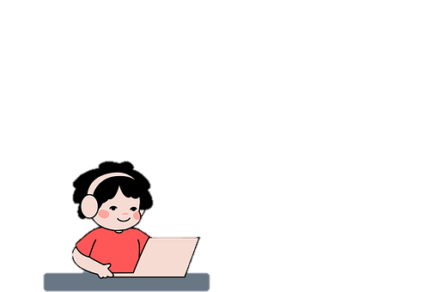

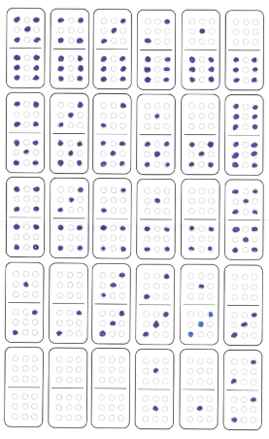
Hallo Laura Sophie,
ich freue mich darüber, dass du mitmachst. Du hast die Aufgaben gut bearbeitet.
zu 1.: Ja, die Vorlage reicht aus. Es wäre schön, wenn du auch eine kurze Begründung dafür notieren oder aufschreiben könntest, woher du weißt, dass du alle Steine gefunden hast. Auf deiner Vorlage kann ich nicht erkennen, ob du an den Stein 0-0 gedacht hast.
zu 2.: Schön, du bist ganz systematisch vorgegangen.
zu 3.: Du hast die vielen Rechnungen gut geschafft und am Ende das richtige Ergebnis heraus. Bitte denke daran, jede Aufgabe für sich zu notieren und keine "Kettenaufgaben" aufzuschreiben. Bei deinen Kettenaufgaben stimmt nämlich nicht mehr, dass sich auf beiden Seiten des Gleichheitszeichens derselbe Wert ergibt.
zu 4.: Es sind 36 und 55 Spielsteine. Vielleicht hast du nicht an den Stein 0-0 gedacht?
Viele Grüße
Torsten Fritzlar

Slide 62

Wie erfahren die Schülerinnen und Schüler von den Kursen?
Lehrerin/Lehrer
Werbung
(Veranstaltungen im LISA, Schulmesse, Landeselternrat, Landesschülerrat, Tag der offenen Tür in Schulen, der Webakademie, Begabtenstelle)
Fachkonferenzen/Thematische Dienstberatungen
Elternabende
Bekannte
Ich bin so froh, dass ich Sie gefunden habe.
Notes:
Weitere Möglichkeiten, um über die Webakademie zu erfahren sind:

Slide 63
Begabung
Innere Differenzierung
Schulgesetz
Lehrplan
Die Webakademie
Foldology
Das Nim-Spiel
Enrichment
Akzeleration
Möglichkeiten
der Begafö
Kursräume
Ferienkurse
Selbstlernkurse
Digitale Drehtür

Slide 64
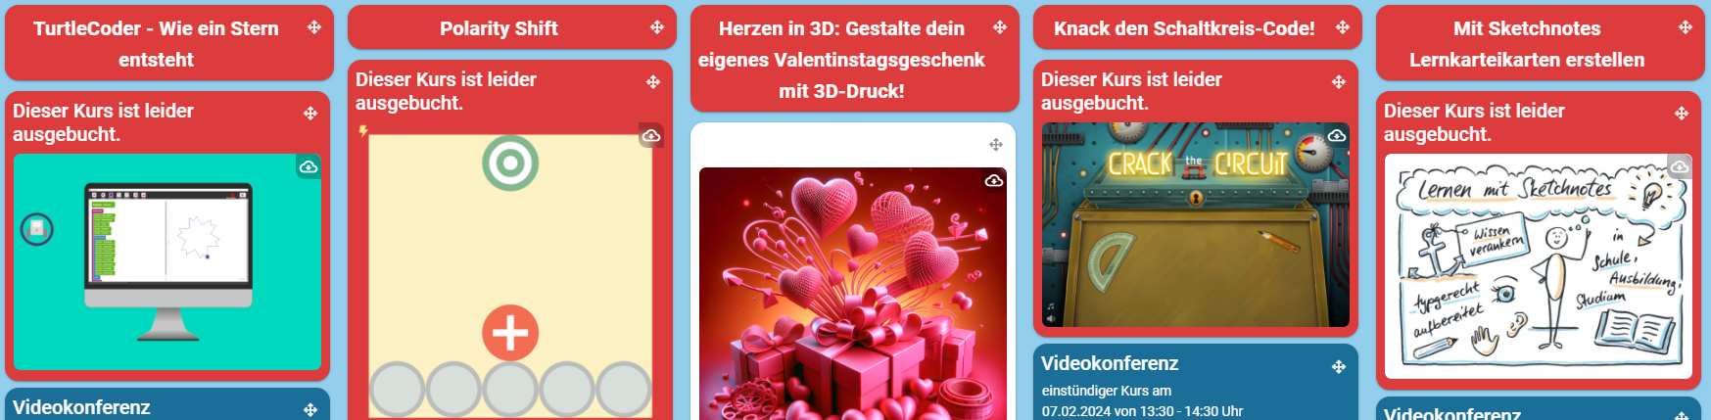
Kurse in der Webakademie
Kurse innerhalb der Webakademie, die zeit- und ortsunabhängig betreut werden.
Ferienkurse
Im Zeitraum der Ferientermine werden Live-Workshops im Rahmen einer Videokonferenzen
durchgeführt.

Slide 65
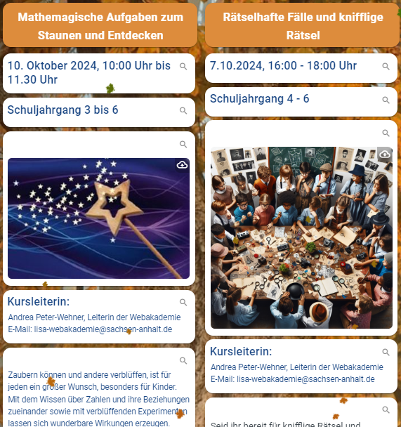


Herbstferienkursplan 2024

Slide 66



Slide 67
Einstieg ins Programmieren
mit Python
LEGO-Kurs
„Geniale Maschinen“
Deine eigene Minecraft©-Figur als 3D-Druck
„Jump & Run-Spiel
Programmieren mit Scratch“
Detektiv-Seminar für
Jungen und Mädchen
Faszination Rechtsmedizin
Traumberuf: Influencerin
Kryptologie
„Geheime Botschaften“
Der Mörder ist nicht
immer der Gärtner

Slide 68

Das Schulische Enrichment- Modell (SEM) von Joseph S. Renzulli und Sally M. Reis
Typ I Aktivitäten („Apéro-Häppchen“) | Typ II Aktivitäten („Kochkurs“) | Typ III Aktivitäten („Festmahlzeit“)
Schnupperangebote sollen Interessensgebiete erschließen und den Lernenden die Entscheidung vereinfachen, eine Problemstellung zu erforschen oder ein Thema zu vertiefen. | Materialien, weiterführenden Methoden und Lerntechniken, welche die Entwicklung höherer Denkprozesse ermöglichen. Sie bringen Lernenden fortgeschrittene und professionelle Arbeitstechniken näher. | Lernende werden selber zu „Forscherinnen“ und „Forschern“und ein echtes Problem oder Themenfeld mit geeigneten Methoden wird bearbeitet.

Slide 69

Begabung
Innere Differenzierung
Schulgesetz
Lehrplan
Die Webakademie
Foldology
Das Nim-Spiel
Enrichment
Akzeleration
Möglichkeiten
der Begafö
Kursräume
Ferienkurse
Selbstlernkurse
Digitale Drehtür

Slide 70
Das Schulische Enrichment- Modell (SEM) von Joseph S. Renzulli und Sally M. Reis
Typ I Aktivitäten („Apéro-Häppchen“) | Typ II Aktivitäten („Kochkurs“) | Typ III Aktivitäten („Festmahlzeit“)
Schnupperangebote sollen Interessensgebiete erschließen und den Lernenden die Entscheidung vereinfachen, eine Problemstellung zu erforschen oder ein Thema zu vertiefen. | Materialien, weiterführenden Methoden und Lerntechniken, welche die Entwicklung höherer Denkprozesse ermöglichen. Sie bringen Lernenden fortgeschrittene und professionelle Arbeitstechniken näher. | Lernende werden selber zu „Forscherinnen“ und „Forschern“und ein echtes Problem oder Themenfeld mit geeigneten Methoden wird bearbeitet.

Slide 71


Kurse in der Webakademie
Kurse innerhalb der Webakademie, die zeit- und ortsunabhängig betreut werden.
Ferienkurse
Im Zeitraum der Ferien-termine werden Live-Workshops im Rahmen einer Videokonferenzen
durchgeführt.
Selbstlernkurse
In verschiedenen Fächern, auch fächerverbindend und fächerübergreifend wird ein flexibles Enrichmentangebot geschaffen.

Slide 72

Selbstlernkurse

Slide 73

Selbstlernkurse

Slide 74


Selbstlernkurse

Slide 76
keine Registrierung/
keine Anmeldung

Slide 79

Selbstlernkurse

Slide 80

Selbstlernkurse

Slide 81
Selbstlernkurse

Slide 82


Spiegelzahl subtrahieren

Slide 83

Spiegelzahl addieren

Slide 84

Spiegelzahl addieren
43  11

Slide 85

Multiplizieren mit 11

Slide 86
Multiplizieren mit 11
Für Denker: 75  11
7 12 5
1 7 2 5
1+7 2 5
8 2 5

Slide 87
Selbstlernkurse

Slide 88

Kurse in Kursräumen:
Methodenwerkzeuge

Slide 89

Kurse in Kursräumen:
Sketchnote-Kurse

Slide 90

Kurse in Kursräumen:
Sketchnote-Kurse

Slide 91
Kurse in Kursräumen:
Methodenwerkzeuge

Slide 92


Kurse in Kursräumen:
Der Redekompass

Slide 93

Kurse in Kursräumen:
Methodenwerkzeuge

Slide 94



Klebezettelchen

Slide 95

Begabung
Innere Differenzierung
Schulgesetz
Lehrplan
Die Webakademie
Foldology
Das Nim-Spiel
Enrichment
Akzeleration
Möglichkeiten
der Begafö
Kursräume
Ferienkurse
Selbstlernkurse
Digitale Drehtür

Slide 96


Slide 97
Begabung
Innere Differenzierung
Schulgesetz
Lehrplan
Die Webakademie
Foldology
Das Nim-Spiel
Enrichment
Akzeleration
Möglichkeiten
der Begafö
Kursräume
Ferienkurse
Selbstlernkurse
Digitale Drehtür

Slide 98
Möglichkeiten der Begabtenförderung
Innere Differenzierung | Akzeleration „beschleunigtes Lernen“, Verweildauer verkürzen | Enrichment zusätzliche Angebote zum Unterricht, Anreicherung übercurricular
Individualisierung und Differenzierung kooperative Lernformen selbständige Lernformen Projektarbeit offener Unterricht Akzeleration, Enrichment Webakademie Drehtürmodell | frühzeitige Einschulung flexible Schuleingangsphase Überspringen einer Klassenstufe Unterricht in höheren Klassen in einzelnen Fächern | „Pull-Out“-Programme (zeitweilige Gruppierung mit besonderem Angebot) Schülerwettbewerbe Kurse an Universitäten Sommerakademie Webakademie Drehtürmodell

Slide 99



Digitale Drehtür

Slide 100

Digitale Drehtür

Slide 101

Digitale Drehtür

Slide 102

Digitale Drehtür

Slide 103
Digitale Drehtür

Slide 104


Digitale Drehtür

Slide 105

Digitale Drehtür

Slide 106


Digitale Drehtür

Slide 107


Digitale Drehtür

Slide 108


Digitale Drehtür

Slide 109
Digitale Drehtür

Slide 110
Kurse der Selbstwerkstatt
In der Selbst-Werkstatt werden Kompetenzen vermittelt, die man dafür gut brauchen kann:
Wie motiviere ich mich, anzufangen und dranzubleiben?
Warum sind Gefühle beim Lernen wichtig?
Welche Strategien helfen mir beim Lernen?
In der Selbst-Werkstatt werden Schüler:innen in diesen Fragen zu Expert:innen.
In der Selbst-Werkstatt finden Schüler:innen Lernangebote rund um das ‚Lernen lernen‘.

Slide 111


Kurse der Selbstwerkstatt

Slide 112
Digitale Drehtür

Slide 113



Fachliche Werkstätten

Slide 114

Fachliche Werkstätten

Slide 115

MA: Magische Formen

Slide 116

MA: Magische Formen

Slide 117

Programmkarte für Lehrer

Slide 118
Digitale Drehtür

Slide 119

Projektwerkstatt
In der „Projekt-Werkstatt“ können Schülerinnen
und Schüler interessengeleitet und selbstgesteuert
ein Projekt umsetzen und es am Ende präsentieren.
Schülerinnen und Schüler befassen sich mit einem komplexen Problem auf mehreren und unterschiedlichen
Ebenen näher.
Sie erweitern ihre Fähigkeiten im Bereich der Meta-Kognition (Reflexion, Selbstregulierung, Motivation), des kollaborativen Arbeitens, der Wissensaneignung sowie der Wissensverwaltung.

Slide 120

Digitale Drehtür

Slide 121
Das Schulische Enrichment- Modell (SEM) von Joseph S. Renzulli und Sally M. Reis
Typ I Aktivitäten („Apéro-Häppchen“) | Typ II Aktivitäten („Kochkurs“) | Typ III Aktivitäten („Festmahlzeit“)
Schnupperangebote sollen Interessensgebiete erschließen und den Lernenden die Entscheidung vereinfachen, eine Problemstellung zu erforschen oder ein Thema zu vertiefen. | Materialien, weiterführenden Methoden und Lerntechniken, welche die Entwicklung höherer Denkprozesse ermöglichen. Sie bringen Lernenden fortgeschrittene und professionelle Arbeitstechniken näher. | Lernende werden selber zu „Forscherinnen“ und „Forschern“ und ein echtes Problem oder Themenfeld mit geeigneten Methoden wird bearbeitet.

Slide 122

Digitale Drehtür

Slide 123

Digitale Drehtür
Testaccount:
Anmeldenamen:
testaccount1@digitale-drehtuer.de
Passwort:
5M5w0QLOdmyT

Slide 124

Digitale Drehtür
Registrierung für Schulen

Slide 125

Digitale Drehtür

Slide 126

Digitale Drehtür

Slide 127
Digitale Drehtür
Was passiert im Anschluss?
Wir erhalten das ausgefüllte Formular und pflegen Ihre Schule in das
System ein.
Sie erhalten von uns innerhalb von 1 – 2 Wochen eine E-Mail mit
dem individuellen Registrierungslink Ihrer Schule und weiteres
Informationsmaterial.
Wichtig!
Wir bearbeiten Neueingänge jeden Dienstag und Mittwoch.
Sollten Sie innerhalb von zwei Wochen keine Mail von uns erhalten haben, wenden Sie sich bitte an: kontakt@digitale-drehtuer.de

Slide 128



Bausteine zur Entwicklung eines schulischen
Konzepts für die Digitale Drehtür

Slide 129

Begabung
Innere Differenzierung
Schulgesetz
Lehrplan
Die Webakademie
Foldology
Das Nim-Spiel
Enrichment
Akzeleration
Möglichkeiten
der Begafö
Kursräume
Ferienkurse
Selbstlernkurse

Slide 130


